Slide 1
Welkom
TPUB2 workshop 3
websites en apps: WCAG
De sessie begint om 13:00 uur
Je hebt nodig:
De website van je eigen uitgever
Notes:
Denk aan:
Huishoudelijke mededelingen:
Microfoons uit, tenzij …
Camera aan zodat we kunnen zien wie aanwezig is
Hand opsteken bij vragen
Chat gebruiken voor vragen en antwoorden van opdrachten
Aan het eind korte evaluatie invullen
Eerste deel voor de pauze duurt langer dan het deel na de pauze.
Nodig:
(bijvoorbeeld: je eigen website)
Deelnemers
Wederom deelnemers met diverse functies en expertise
Denk aan: [uitgever, producent e-books, marketeer, redacteur, ontwikkelaar, administratief medewerker, etc.]
Werkzaam bij of voor educatieve en algemene uitgevers
Introductie
We beginnen met een introductie
van doel en achtergrond van het project Toegankelijk publiceren aan de Bron (TPUB2)
Tip: ondertitels kun je aanzetten

Slide 2

Introductie
Notes:
Introductie van het project, de doelen en de partners
Video (1.41 minuten)

Slide 3
Programma
    zomer 2021 workshop 1 bewustwording
    najaar 2021 workshop 2 introductie: basale kennis en vaardigheden
    workshop 2 websites en apps: WCAG (eenvoudig)
    workshop 2 e-books: EPUB (inleiding)
    begin 2022 workshop 3 introductie: verdiepende kennis
    workshop 3 websites en apps: WCAG (april/mei/juni)
    workshop 3 e-books: EPUB (april/mei/juni)
    najaar 2022 workshop 4 verankering in organisatie (sept/okt)
Notes:
Dit is workshop 3 Websites en apps: WCAG (april/mei/juni)

Slide 4
Leerdoelen
De aanname is dat je de vorige workshops hebt gevolgd.
  Ook als je deze niet gevolgd hebt kun je veel opsteken van deze workshop.
Enkele wat meer geavanceerde richtlijnen (laten) toepassen.
Deze richtlijnen raadplegen in de WCAG standaard.
Enkele eenvoudige onderzoeksmethodes uitvoeren op deze richtlijnen.
Notes:
NB
Aanname: je hebt vorige workshops ook gevolgd
Er zullen verschillen onder deelnemers zijn in
voorkennis
werkwijze uitgeverij
rollen en functies in uitgeverij
Uitvoerend of beslissend

Slide 5
Inhoud
Korte introductie over wat voor invloed een CMS kan hebben op de toegankelijkheid van een website.
De theorie omtrent enkele van de wat meer geavanceerde SC.
Opdrachten om zelf te ervaren wat voor invloed deze SC kunnen hebben op een website app of ebook.
Heel kort aan het einde nog langs enkele SC die zeer waarschijnlijk niet relevant zijn maar waarvan het weten van het bestaan de moeite waard is.
Notes:
Evt wat adviezen aan de deelnemers
Probeer wat je in deze workshop leert direct te vertalen naar de eigen uitgeefpraktijk.
Probeer door te begrijpen wat de toegankelijkheidseisen inhouden beter in staat te zijn hierover te communiceren met je leveranciers.
WCAG is relevant voor websites, apps, ebooks, maar bijvoorbeeld ook voor je nieuwsbrieven

Slide 6
Korte introductie CMS invloed
Bij websites wordt een groot gedeelte van de inhoud geplaatst door redacteuren via een CMS.
Om de toegankelijkheid van zo een website te waarborgen is het belangrijk dat de redacteur een instructie heeft hoe om te gaan met de verschillende functionaliteit van een CMS zodat de inhoud toegankelijk is.
De leverancier van het CMS kan dergelijke instructies vaak aanleveren. Vraag om een “instructie om WCAG 2.1 AA conform te werken binnen het CMS”.

Slide 7
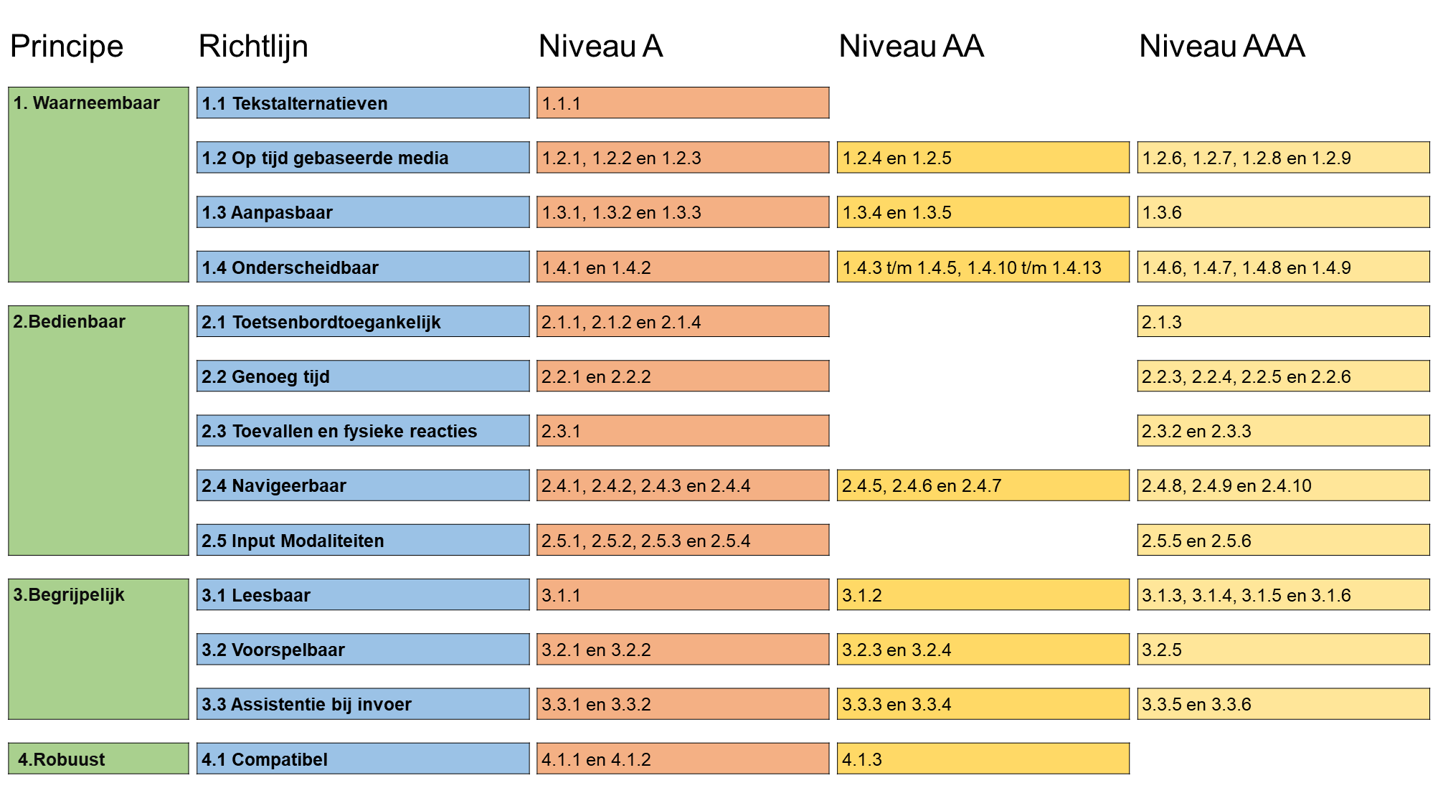
Schema WCAG
Notes:
Tabelvormig schema dat de structuur van WCAG 2.1 visualiseert.
In de linker kolom de principes 1. Waarneembaar, 2. Bedienbaar, 3. Begrijpelijk en 4. Robuust.
In de tweede kolom de richtlijnen die bij het principe horen.
In kolommen 3, 4 en 5 staan de nummers van bijbehorende succescriteria onder respectievelijk niveau A, AA en AAA.

Slide 8
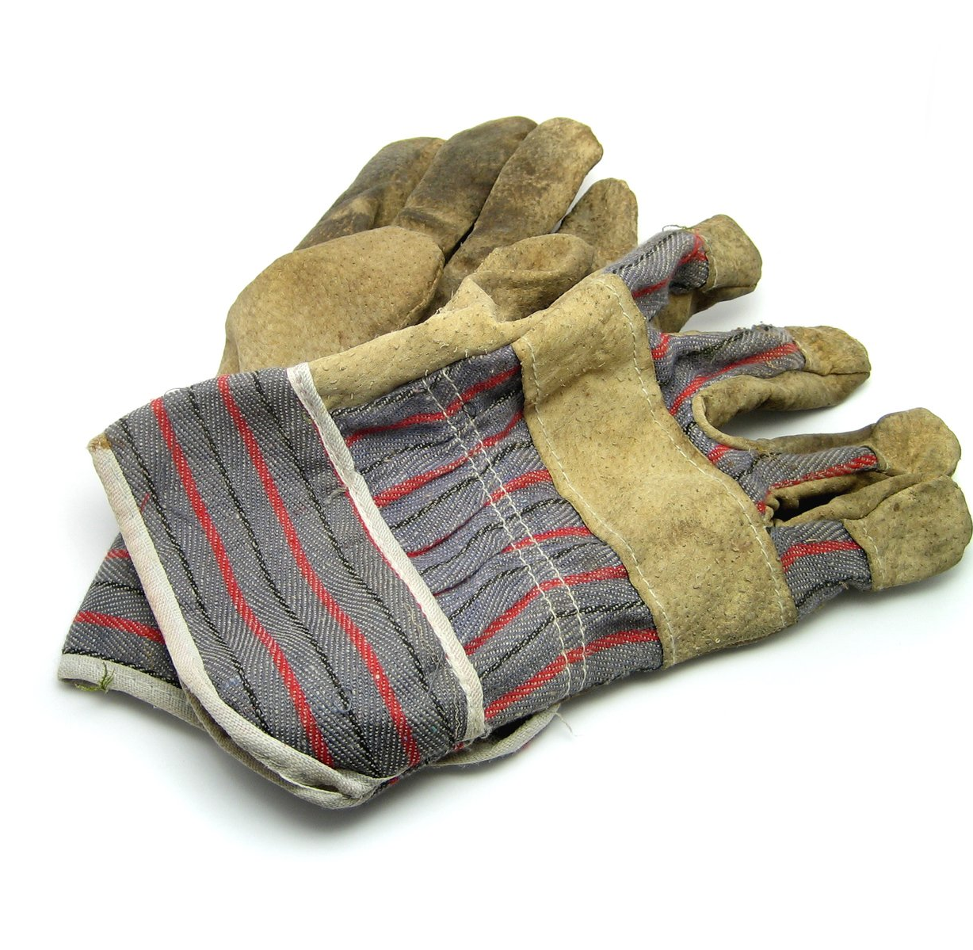
Weergavestand en
Reflow opdracht
Ga naar de website van je uitgever en maak het venster van je browser kleiner om een mobiel scherm te simuleren.
Probeer daarnaast eens in te zoomen (met CTRL+scrollen)
Wat gebeurt er?
Notes:
https://vantrichtuitgeverij.nl/

Slide 9
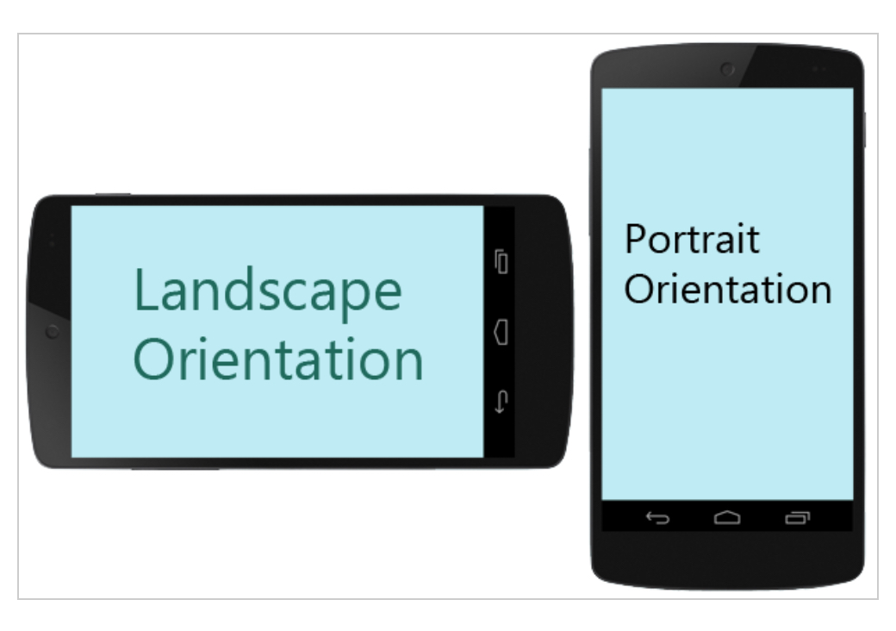
Weergavestand (SC 1.3.4 AA)
Alles informatie moet beschikbaar zijn en alles moet werken in zowel portrait als landscape modus
Let ook vooral op bijvoorbeeld een logo
met een tagline of submenu’s. Deze
verdwijnen nog wel eens met een
andere weergavestand.
Bij de meeste websites gaat dit goed,
bij apps gaat dit helaas vaak fout.

Slide 10
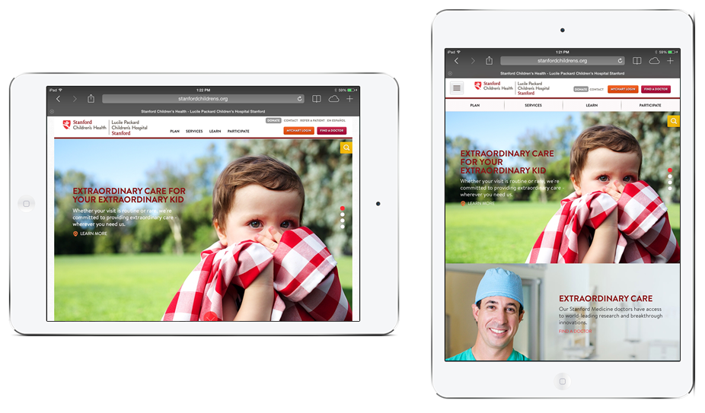
Screenshot website in zowel portrait als landscape modus

Slide 11
Inzoomen (Reflow) (SC 1.4.10 AA)
Vergelijkbaar met weergavestand. Alle informatie moet nog steeds beschikbaar zijn en alles moet nog steeds werken als de gebruiker een kleiner scherm gebruikt (of inzoomed).
“Reflow” verwijst naar het feit dat 2 kolommen bijvoorbeeld tot 1 kolom kunnen vloeien als de breedte van het scherm kleiner wordt.
Een extra eis is dat er slechts op 1 manier gescrolled mag worden (of horizontaal, of verticaal).
Bij apps is het belangrijk dat de gebruiker een groter font kan instellen.

Slide 12
Bookmark de tekstafstand bookmarklet opdracht
Ga naar https://codepen.io/stevef/full/YLMqbo en plaats de bookmarklet in je bookmarks. Bekijk dan een pagina met de bookmarklet.

Slide 13
Tekstafstand (SC 1.4.12 AA)
Gebruikers kunnen de vormgeving van tekst op een website of binnen een app zelf aanpassen als ze weten hoe dit moet.
Als de gebruiker de tekst aanpast naar de volgende waardes moet alles nog steeds leesbaar zijn:
  De lijnhoogte naar 1.5 keer de fontgrootte
  De witruimte tussen paragrafen naar 2 keer de fontgrootte
  De witruimte tussen letter naar 0.12 keer de fontgrootte
  De witruimte tussen woorden naar 0.16 keer de fontgrootte
Als bovenstaande wordt ingesteld mogen er dus bijvoorbeeld geen teksten door elkaar lopen of teksten buiten beeld vallen.

Slide 14
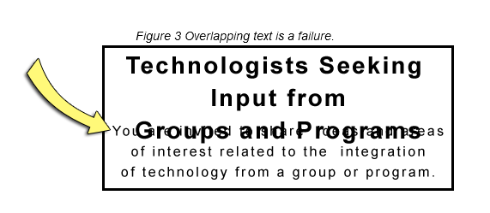
Overlappende tekst

Slide 15
Identificeer doel van de input
(SC 1.3.5 AA)
Als er in een formulier om persoonlijke informatie gevraagd wordt waar veel andere formulieren ook om vragen dan moet het mogelijk zijn om de informatie automatisch in te vullen.
Alle gebruikers hebben hier baat bij.
Er is een lijst van veel gestelde vragen bij formulieren (denk aan bijvoorbeeld “Voornaam” en “Email adres”). De volledige lijst staat hier:
https://www.w3.org/Translations/WCAG21-nl/#input-purposes

Slide 16
Bedien een website met het toetsenbord opdracht
Ga naar de website van je uitgever en bedien deze met alleen de tab en enter toets. Met shift+tab ga je achteruit.
Heel soms zijn de pijltjestoetsen en spatiebalk nodig (bij formulieren).
Probeer een product in een winkelwagentje te stoppen en je klantgegevens in te vullen.

Slide 17
Toetsenbordbediening (SC 2.1.1 A)
Alle functionaliteit moet te bedienen zijn met het toetsenbord.
Meestal gebruiken gebruikers hier de tab en enter toets voor.
Soms zijn de pijltjestoetsen en de spatiebalk nodig.

Slide 18
Geen toetsenbordval (SC 2.1.2 A)
Als gebruikers van interactief element naar interactief element navigeren met de tab toets dan mag de gebruiker niet vast komen te zitten. Dit heet een toetsenbordval.
Hetzelfde geld voor apps met de swipe interface als voorleessoftware actief is.
Gelukkig zijn toetsenbordvallen relatief zeldzaam en worden ze snel opgelost. Hier twee bewaarde voorbeelden:
https://accessibility.18f.gov/keyboard/#
http://aduggin.github.io/accessibility-fails/keyboardtrap.html

Slide 19
Bedien een website met het toetsenbord opdracht
Navigeer nogmaals met het toetsenbord.
Let deze keer vooral op hoe lang het duurt om bij de hoofdcontent van de pagina te komen op verschillende pagina’s.

Slide 20
Skiplinks (SC 2.4.1 A)
Herhalende content (meestal bovenaan de pagina) moet overgeslagen kunnen worden tijdens het navigeren met het toetsenbord.

Slide 21
Pauze
Notes:
Camera’s weer aan?
Na de pauze:
Herhaling behandelde principes en richtlijnen
Richtlijnen en rollen in het werkveld

Slide 22
Uitklapbare hoofdmenu (SC 4.1.2 AA)
Uitklapbare elementen (zoals het hoofdmenu, maar ook bijvoorbeeld FAQ) moeten aankondigen of ze op dat moment zijn in of uitgeklapt. Dit kan in de code gedaan worden met een aria attribuut.
Let op dat de andere eisen van knoppen bij iconen (goed aangegeven rol in de code en goed tekst alternatief voor het icoon) ook nog steeds gelden en hier relatief vaak fout gaan.

Slide 23
Label in naam (SC 2.5.3 A)
De zichtbare tekst die een knop of ander interactief element identificeert moet ook in de “code-naam” terugkomen.
Dit helpt spraakherkenning software gebruikers aangezien die de zichtbare naam gaan noemen tegen hun computer.
Dus als een gebruiker zegt “klik op zoeken” omdat de tekst “zoeken” zichtbaar is op de knop terwijl de knop in de code bijvoorbeeld “submit search form” heet dan werkt de spraakherkenning niet.

Slide 24
Extra informatie “I” iconen
Deze iconen gaan vaak op drie punten fout:
  Ze moeten met het toetsenbord bediend kunnen worden. (SC 2.1.1 A)
  Als je per ongeluk over zo een icoon hovert met de muis en er komt daardoor extra informatie beschikbaar dan moet dit weg te halen zijn met het toetsenbord. (SC 1.4.13 AA)
  Met de muis moet je ook naar de nieuwe informatie kunnen gaan zonder dat deze nieuwe informatie ineens verdwijnt. (SC 1.4.13 AA)

Slide 25
W3C validator opdracht
Ga naar “The W3C Markup Validation Service”: https://validator.w3.org/
Vul de website van je uitgever in. Wat zijn de bevindingen?

Slide 26
Parsing fouten (SC 4.1.1 A)
De code moet de juiste grammatica regels volgen. Dit kan getest worden met “validators” die deze grammatica regels controleren. Zie bijvoorbeeld:
https://validator.w3.org/
Dit is belangrijk voor mensen die gebruik maken van relatief oude hulpsoftware die niet goed om weten te gaan met dergelijke fouten in de grammatica van de code. Hierdoor kan het bijvoorbeeld voorkomen dat niet alleen de kop maar ook de paragraaf er onder opgelezen wordt alsof het een kop is.
De errors die makkelijk te vinden zijn zijn “duplicate ID” en “duplicate attribute”, maar het beste is uiteindelijk geen gramatica fouten.

Slide 27
Naam rol en waarde van interactieve elementen (SC 4.1.2 A)
Alle interactieve elementen moeten
  een goed aangegeven rol hebben (bijvoorbeeld “knop” of “link” of “slider”)
  een goed aangegeven naam hebben (bijvoorbeeld “zoeken” of “volume”)
  een goed aangegeven “status” hebben als dit ingesteld kan worden door de gebruiker (bijvoorbeeld “ingeklapt/uitgeklapt” of “50%”)
Al deze informatie is nodig om een interactief element goed voor te laten lezen.

Slide 28
Status berichten (SC 4.1.3 AA)
Als er dynamisch berichten tevoorschijn komen voor de gebruiker dan is het belangrijk dat deze berichten gelijk opgelezen kunnen worden door de voorleessoftware zonder dat de gebruiker hier naartoe moet bewegen.

Slide 29
Overige (waarschijnlijk niet relevant)
Geluidsbediening (SC 1.4.2 A)
Enkel teken Sneltoetsen (SC 2.1.4 A)
Foutpreventie (Bij formulieren met wettelijke of financiële gevolgen, of bij formulieren waarbij persoonsgegevens worden opgeslagen) (SC SC 3.3.4 AA)

Slide 30
Samenvatting
We hebben het kort gehad over de code problemen die CMS’en kunnen veroorzaken.
We hebben de meer ingewikkelde SC behandeld en soms zelf kunnen ervaren hoe vervelend het kan zijn als een website zich hier niet aan houd.
Wat hebben we besproken?

Slide 31

Evaluatie
Evaluatieformulier
https://forms.office.com/r/XXgjigztcL
Notes:
link naar formulier krijg je van Aafje Baarslag
Deze kun je koppelen aan de linktekst in de dia.
Eventueel het URL in de chat zetten
“Klik nu op de link en hou de browser open”

Slide 32

Bronnen
Toegankelijkheidseisen in vogelvlucht (Word, 404 kB)
Notes:
Hier kun je naar verwijzen..
Eventueel andere bronnen toevoegen

Slide 33




Bronnen
Inclusiefpubliceren.nl
Maak open! (pdf, 190 kB)
Doe mee! (pdf, 1,05 MB)
Check dit! (pdf, 750 kB)
Notes:
Check dit! bestellen: communicatie@inclusiefpubliceren.nl
Gids #4 is in de maak

Slide 34
Vragen?
Project:
a.baarslag@algemene-uitgevers.nl
Inhoud:
Brian Bors (bbors@accessibility.nl)

